Slide 1


Slide 2
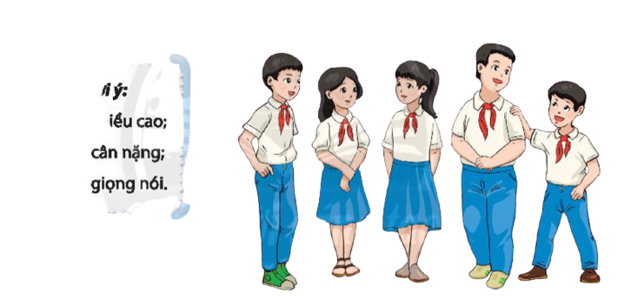
CHỦ ĐỀ 2: KHÁM PHÁ BẢN THÂN
Hoạt động giáo dục theo chủ đề
EM ĐÃ LỚN HƠN

Slide 3




Hoạt động giáo dục theo chủ đề
EM ĐÃ LỚN HƠN
Khởi động

Slide 4

KHỞI ĐỘNG

Slide 5
Sau khi tham gia hoạt động này, HS có khả năng:
- Nhận diện được những thay đổi về thể chất và tinh thần của bản thân;
- Nhận biết được những thay đổi tích cực của bản thân và những điều bản thân cần khắc phục, thay đổi theo hướng tích cực;
Hoạt động giáo dục theo chủ đề
EM ĐÃ LỚN HƠN

Slide 6
Hoạt động giáo dục theo chủ đề
EM ĐÃ LỚN HƠN
Hoạt động 1: Nhận diện những thay đổi của bản thân

Slide 7
-HS làm việc cá nhân, suy ngẫm (có thể kết hợp với xem lại ảnh chụp của
bản thân khi còn là HS tiểu học) để xác định những thay đổi của bản thân theo gợi ý sau:
+ Những thay đổi về diện mạo, cơ thể (như: chiều cao, cân nặng, vóc dáng,...) của emso với khi còn học lớp 3, 4. Ví dụ: Em cao hơn, vóc dáng thon hơn,...
+ Những thay đổi của em về mơ ước trong cuộc sống, về tương lai,... Ví dụ: Ở tiểu học,em mơ ước thành diễn viên, lên THCS em mơ ước thành...
+ Những thay đổi về cảm xúc trong tình bạn, đối với người thân trong gia đình, thầy cô giáo
+ Những thay đổi trong ý thức trách nhiệm đối với học tập
+ Những thay đổi khác trong sinh hoạt hằng ngày

Slide 8
PHIẾU BÀI TẬP NHẬN DIỆN NHỮNG THAY ĐỔI CỦA BẢN THÂN
1
HÌNH THỂ
- Cân nặng
- Chiều cao
- Giọng nói
2
ƯỚC MƠ
- Ngày trước
- Bây giờ
3
CẢM XÚC
- Ở nhà
- Ở trường
- Khi ở một mình
SUY NGHĨ
- Trong học tập
- Trong gia đình
- Trong cuộc sống,…
4

Slide 9
1. Nhận diện những thay đổi của bản thân
- Các em đang ở độ tuổi có nhiều thay đối theo thời gian, nên cần nhận thức được sự phát triển của bản thân để biết yêu quý, tôn trọng chính mình và điều chỉnh bản thân cho phù hợp.
Hoạt động giáo dục theo chủ đề
EM ĐÃ LỚN HƠN

Slide 10
Hoạt động giáo dục theo chủ đề
EM ĐÃ LỚN HƠN
Hoạt động 2:
LUYỆN TẬP-
CHUẨN BỊ CHO
DIỄN ĐÀN

Slide 11
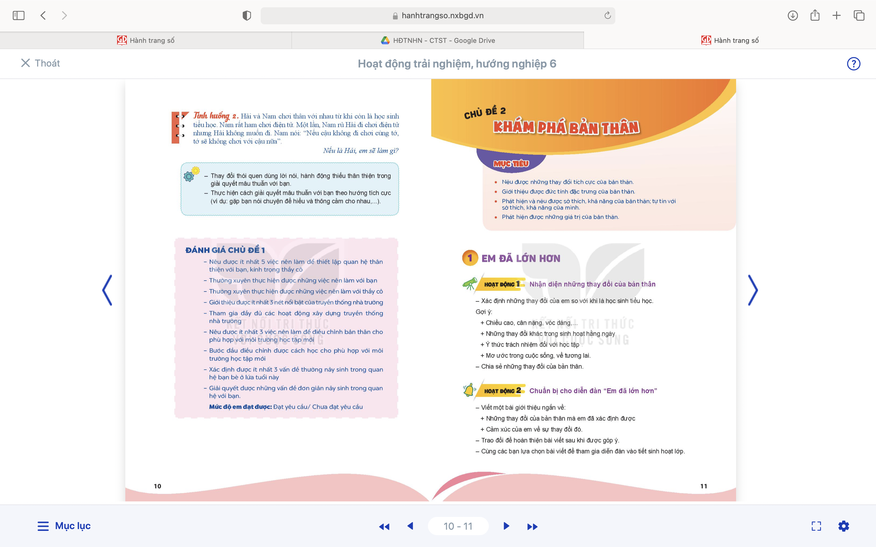
CHUẨN BỊ CHO DIỄN ĐÀN ‘EM ĐÃ LỚN’

Slide 12
Viết một bài ngắn để tham gia diễn đàn “Em đã lớn hơn” theo gợi ý sau:
+ Những thay đổi của bản thân mà em đã xác định được.
+ Cảm xúc của em về sự thay đổi đó.
- Tổ chức cho HS trao đổi bài viết với các bạn trong tổ và hoàn thiện bài viết sau khi được góp ý.
- HS giới thiệu bài viết với các bạn trong lớp và cùng các bạn lựa chọn bài viết tham gia diễn đàn.
Hoạt động giáo dục theo chủ đề
EM ĐÃ LỚN HƠN

Slide 13
Hoạt động 3: Vận dụng
HS thực hiện những việc sau:
- Thể hiện mình đã lớn hơn trong cuộc sống hằng ngày qua các việc làm cụ thể, như: Nhường em nhỏ; Mạnh dạn thể hiện ý kiến đối với các vấn để ở trong gia đình, ở lớp; Tự giác học tập; Tôn trọng bạn bè;...
- Rèn luyện, khắc phục, thay đổi những thói quen chưa tích cực, bằng cách: Ghi nhớ những điều cần rút kinh nghiệm trong sinh hoạt hằng ngày; Nghĩ đến hậu quả trước khi hành động; Không giải quyết những vướng mắc trong quan hệ theo cảm tính, chủ quan....
Hoạt động giáo dục theo chủ đề
EM ĐÃ LỚN HƠN

Slide 14
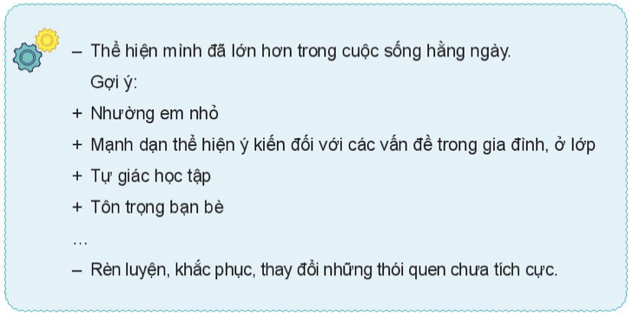
_KẾT LUẬN_

